Slide 1

Расчетно-графическая работа №1 по дисциплине «Математика»
за I модуль Вариант 5
Выполнили студенты группы P3133
Агадилова Малика, Чернова Елизавета
Преподаватель: Савченко Татьяна Владимировна
Санкт-Петербург, 2022

Slide 2
Задание 1. Площадь фигуры
Найти площадь фигуры, ограниченной кривыми

Slide 3
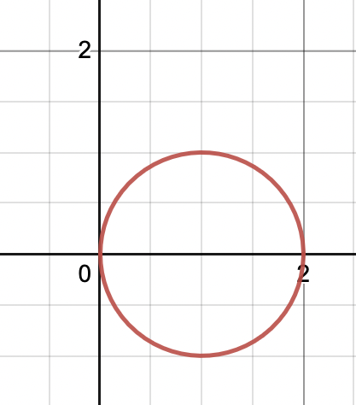









Ход решения:
Для начала поймем, что из себя представляют данные кривые в декартовой системе координат:
Уравнение окружности с радиусом 1 и центром в точке (1;0)

Slide 4

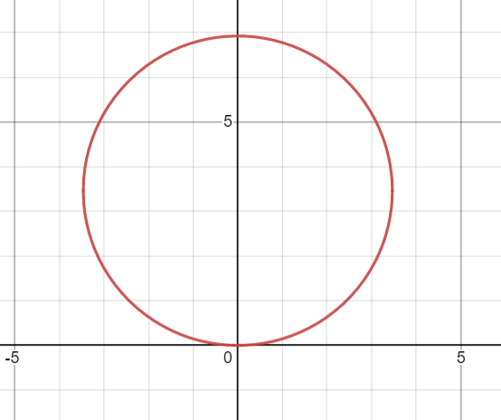


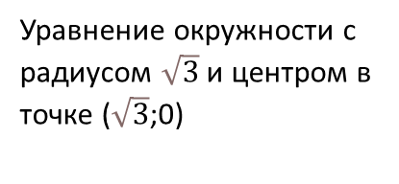





Ход решения:
Вторая окружность:

Slide 5

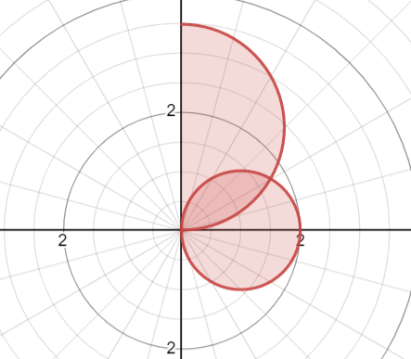


Ход решения:
С учетом условия для второй окружности
получим следующий график:
Нас интересует пересечение этих окружностей

Slide 6
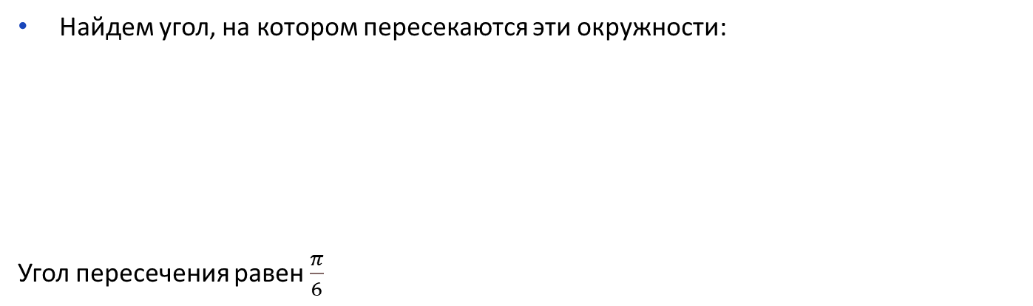



Ход решения:

Slide 7
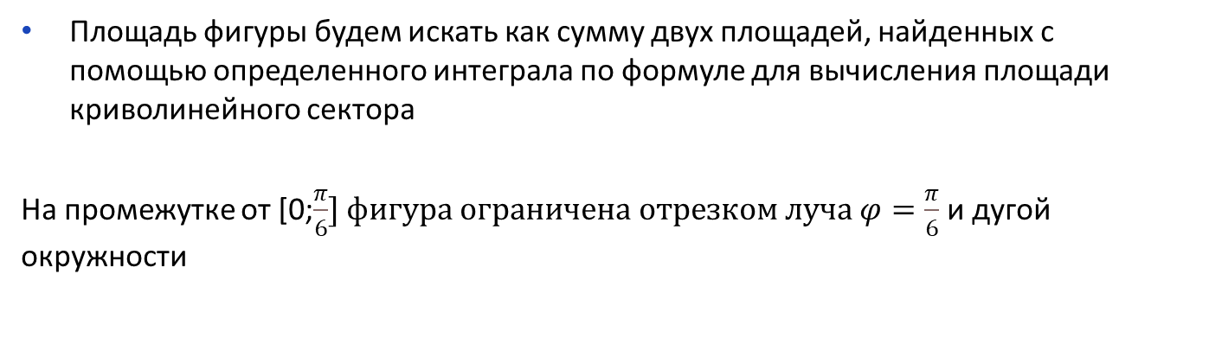
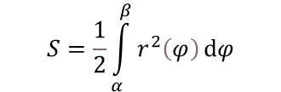

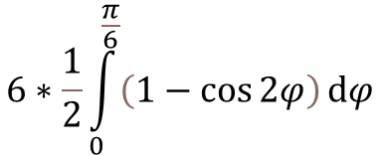
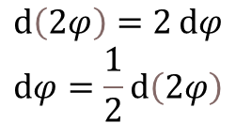
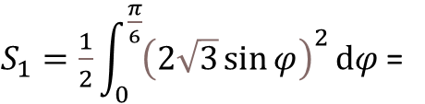
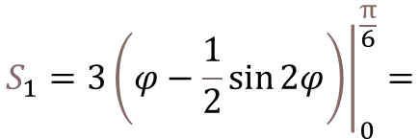

Ход решения:

Slide 8
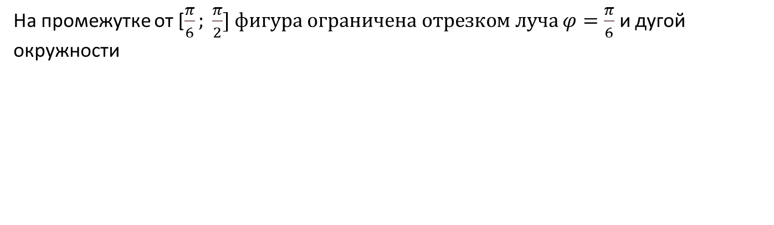

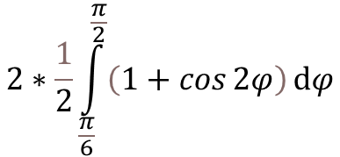

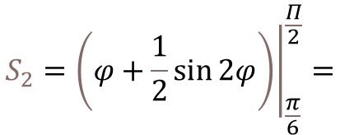

Ход решения:

Slide 9
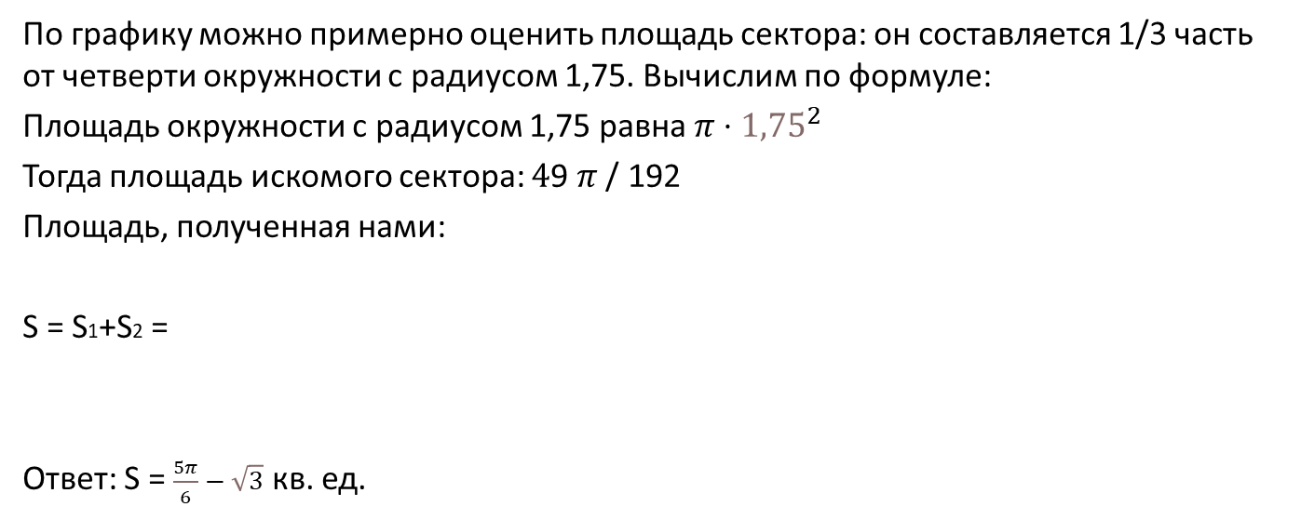




Ответ:

Slide 10
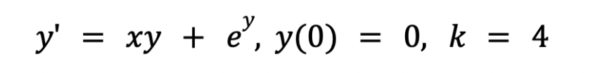
Задание 2. Ряд Тейлора
Найдите первые k членов разложения в степенной ряд Тейлора решения дифференциального уравнения при указанных начальных условиях. Изобразите на графике.

Slide 11

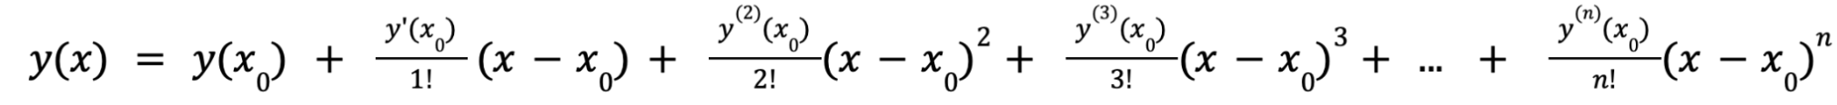



Ход решения:
Для нахождения первых 4 коэффициентов, первоначально нам нужно разложить функцию в ряд Тейлора. Разложение при начальном условии
имеет вид :
В нашем случае, , следовательно:
Первая производная, нам дана в условии, поэтому просто подставляем значения:

Slide 12

Ход решения:
Продолжаем находить следующие производные, параллельно подставляя начальные условия:
Найдем вторую производную:
Найдем третью производную:

Slide 13
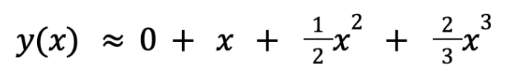
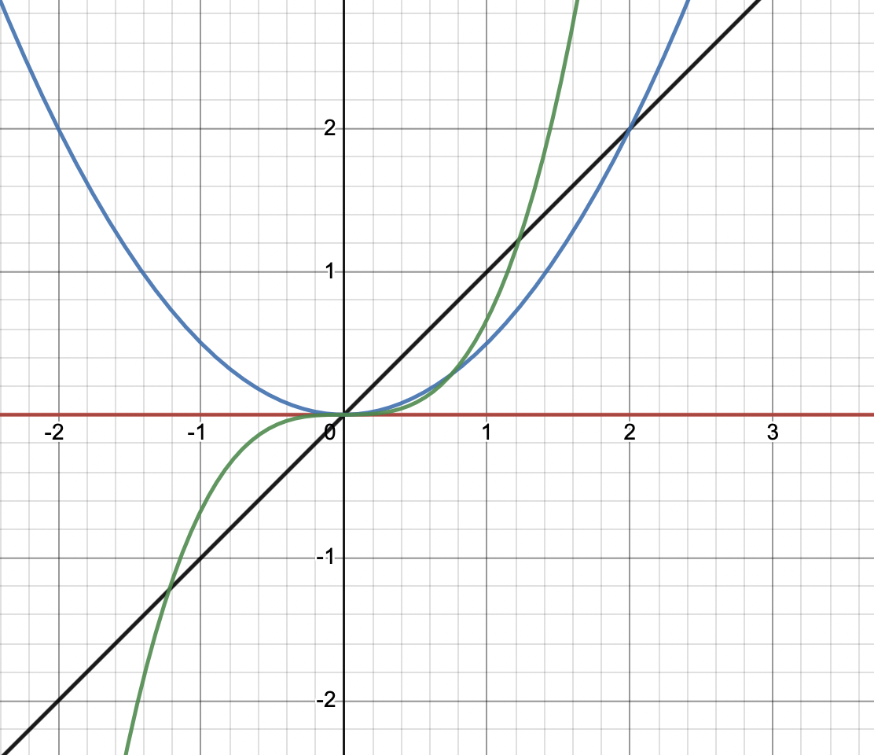
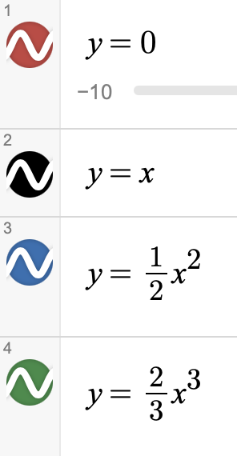
Ответ:
Подставляем числа в ряд Тейлора, получая тем самым приближенное разложение дифференциального уравнения:
Ряд Тейлора, изображенный на графике:

Slide 14
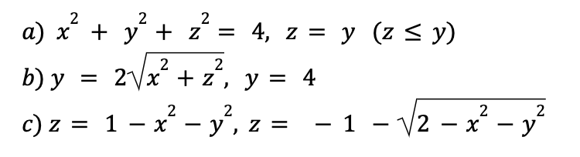
Задание 3. Поверхности второго порядка
Приведенные поверхности ограничивают в пространстве некоторые тела вращения конечных размеров. Следует назвать типы этих поверхностей, нарисовать сечение этого тела плоскостью XOZ (при x ≥ 0) и само тело в исходной координатной системе.

Slide 15
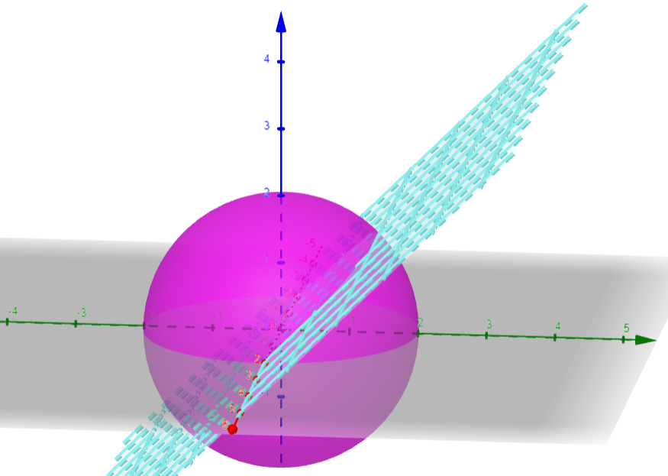
Ход решения:
Тело из пункта а):
Нас интересует часть z ≤ y:

Slide 16
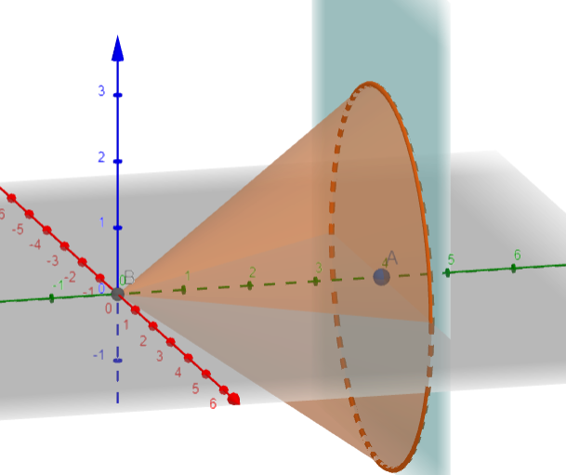
Ход решения:
Тело из пункта б):
Получаем конус, ограниченный плоскостью:

Slide 17
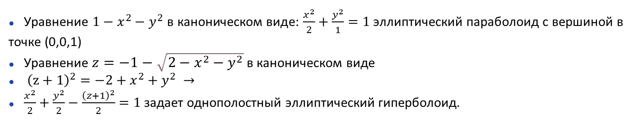
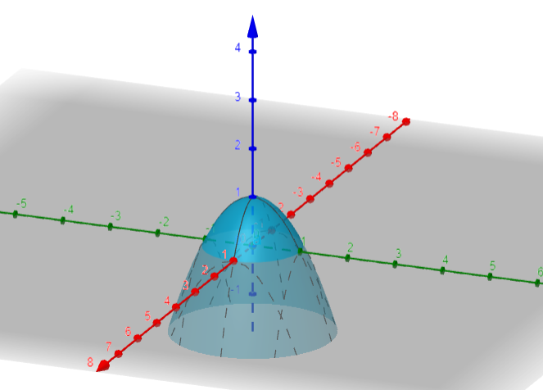
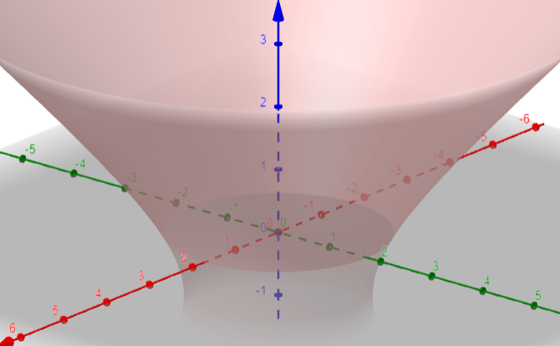
Ход решения:
Получаем конус, ограниченный плоскостью:

Slide 18
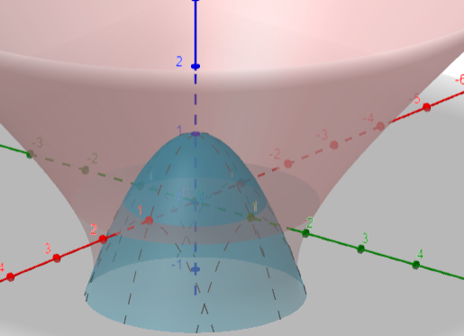
Ход решения:
Таким образом в пункте в) нас интересует эта фигура:
Получаем конус, ограниченный плоскостью:

Slide 19
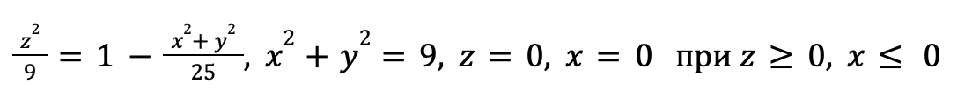
Задание 4. Кратные интегралы
Тело Т ограничено заданными поверхностями. 1) Сделайте схематический рисунок тела Т. 2) С помощью тройного интеграла найдите объем тела Т, перейдя к цилиндрическим или сферическим координатам.

Slide 20




Ход решения:
Тело Т ограничено поверхностями:
Уравнение (1) задает эллипсоид.
Уравнение (2) задает окружность с центром О (0; 0) и радиусом 3.
Уравнение (3) и уравнение (4) задает координатную плоскость Oxy и Oyz. Условие z ≥ 0, x ≤ 0 выделяет ту часть тела, ограниченного указанными поверхностями, которая лежит в области отрицательных значений абцисс и положительных значений аппликат.

Slide 21
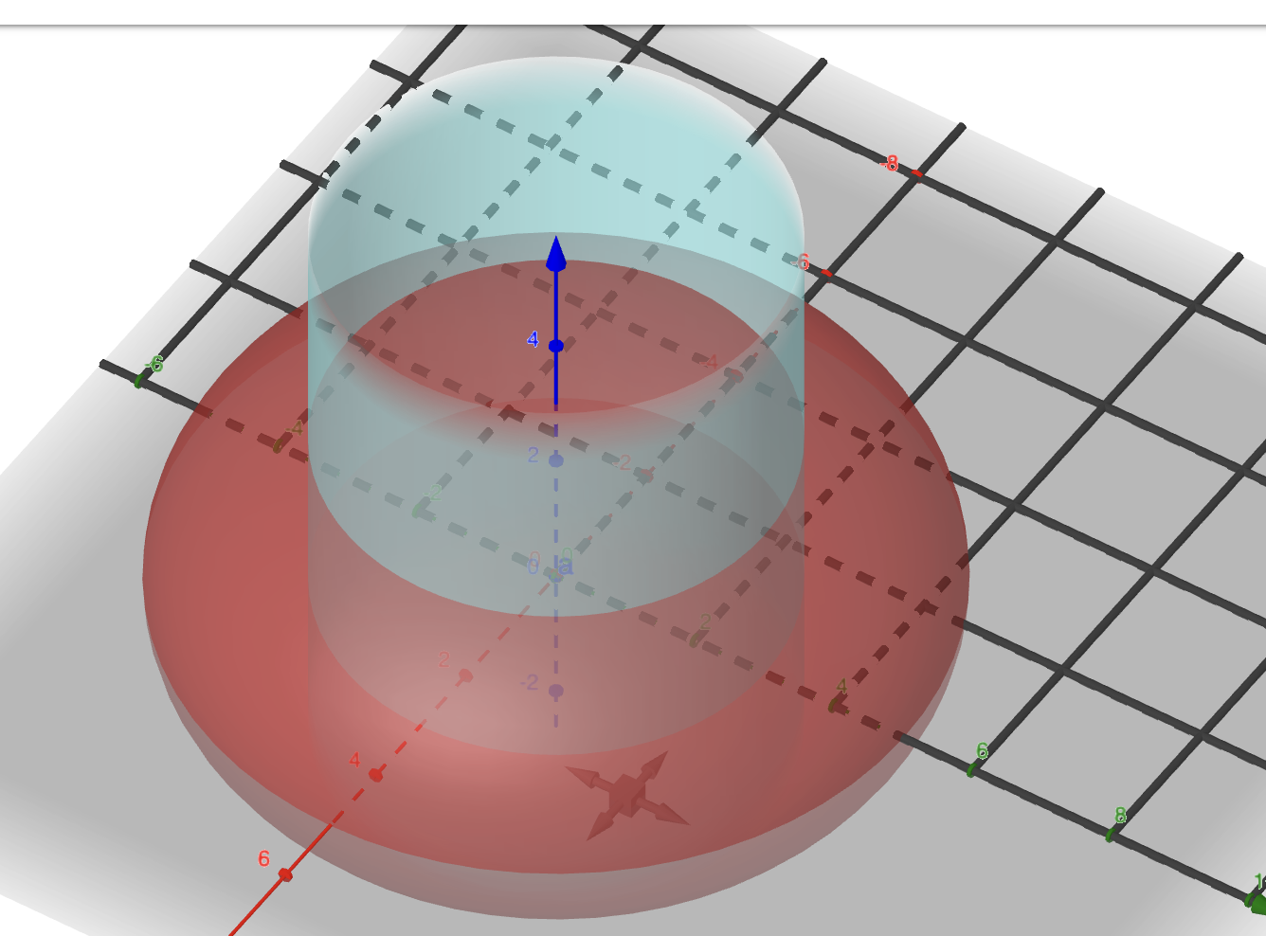
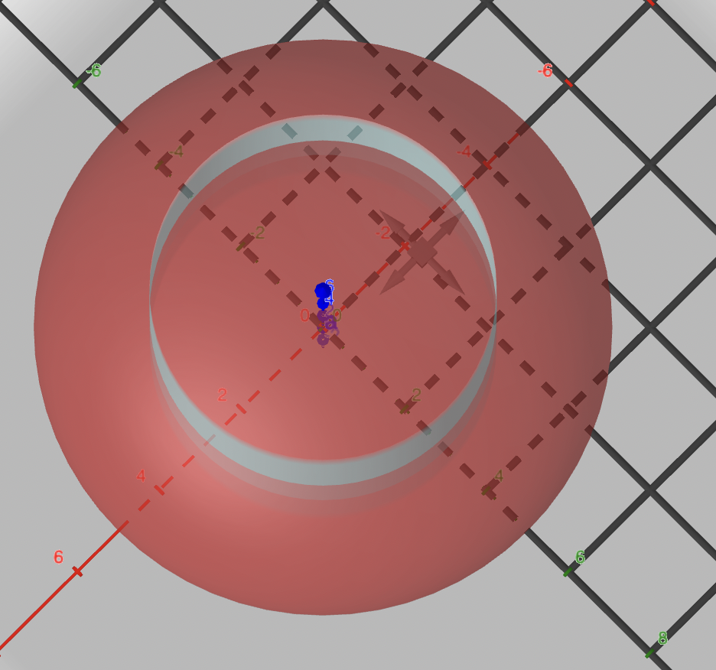
Ход решения:
Тело Т изображено на рис. 2 и 3
рис.2 рис. 3

Slide 22
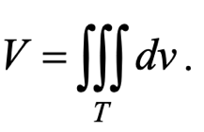
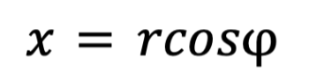


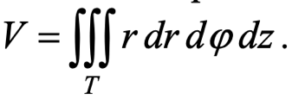
Ход решения:
Объем V тела Т выражается тройным интегралом
Будем вычислять этот интеграл, перейдя к цилиндрическим координатам
, с учетом того, что
Якобиан перехода равен r, а формула объема тела примет вид:
Запишем уравнения поверхностей, ограничивающих тело Т, в цилиндрических координатах.

Slide 23
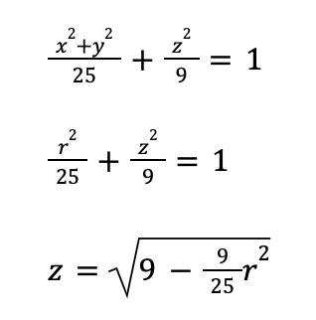
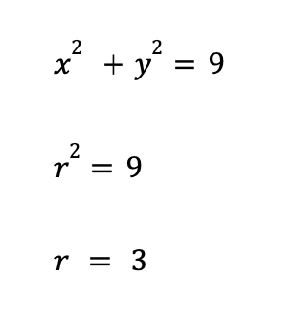
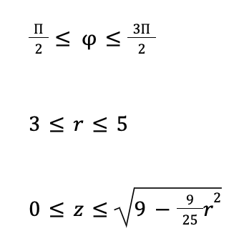
Ход решения:
Уравнение эллипсоида: => =>
Уравнение окружности: => =>
И уравнение:
Порядок обхода тела:

Slide 24
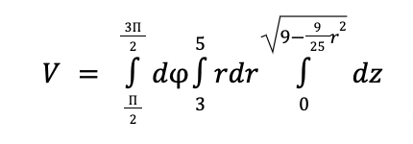
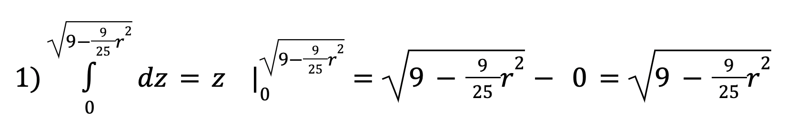
Ход решения:
Используя условия, расставим пределы интегрирования в тройном интеграле:
Будем последовательно вычислять интегралы, начиная с интеграла по переменной z:

Slide 25
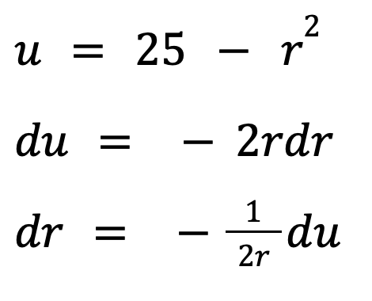
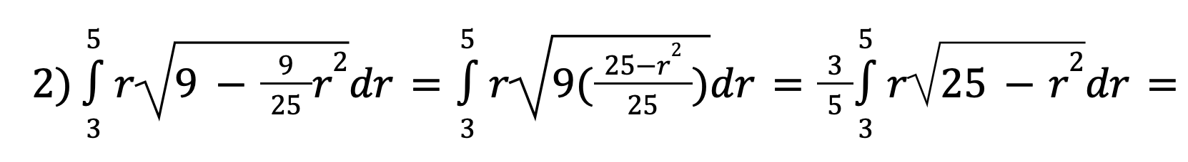
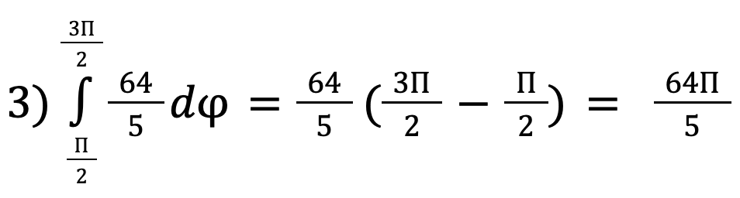
Ход решения:
Продолжаем в таком же духе, в следующем случае нужно использовать замену:
И наконец подставим все в последний интеграл:

Slide 26
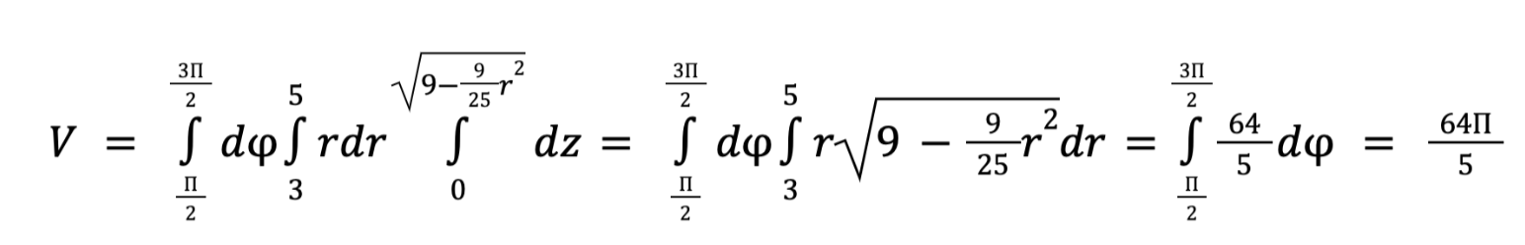
Ответ:
В результате получим

Slide 27

Спасибо за внимание!
www.ifmo.ru

